Slide 1
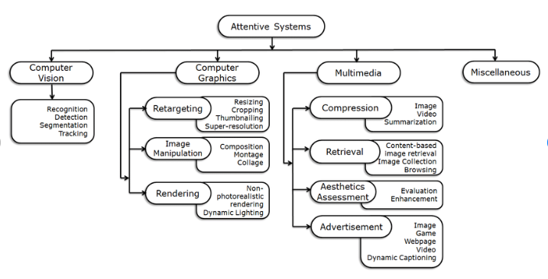

Slide 2
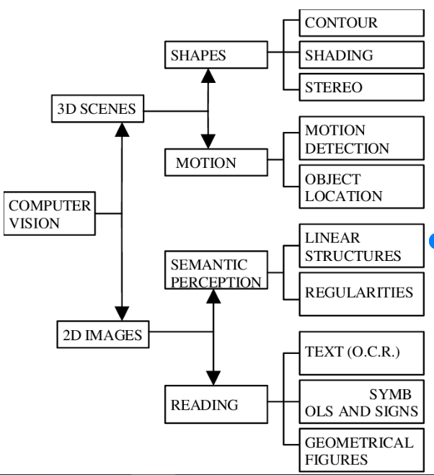

Slide 3
영상처리
입력된 영상을 어떤 목적을 위해 수학적 연산을 이용하여 처리하는 기술
ex) 어두운 영상의 각 화소에 밝기 값 50을 더하는 연산을 통해, 밝은 영상을 만들 수 있다.
처리 결과에 따라 두 가지로 나뉜다.
저수준 영상 처리(좁은 의미의 영상 처리) ➔ 처리하고 난 결과가 영상
고수준 영상 처리(컴퓨터 비전) ➔ 처리하고 난 결과가 영상이 아니라 특성을 나타낸다.

Slide 4
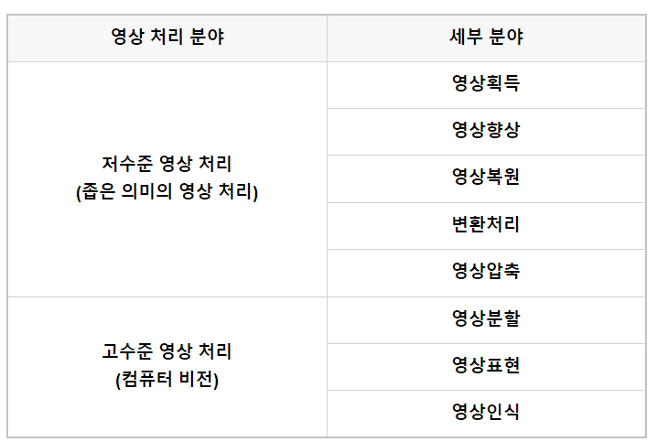
Field

Slide 5
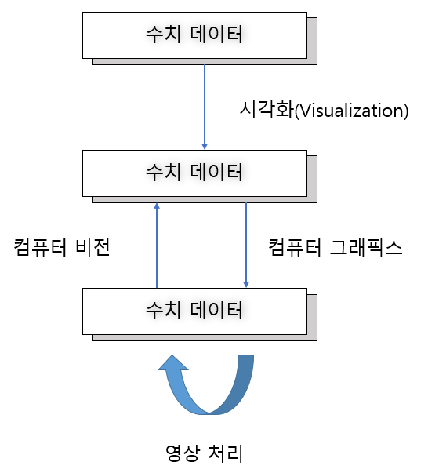
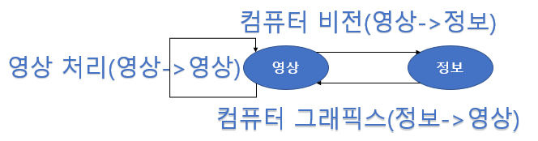
컴퓨터 비전 & 컴퓨터 그래픽스

Slide 6
컴퓨터 비전(Computer Vision)
현실의 데이터를 취득해서 정보를 얻는 기술
이미지나 비디오를 받아서 들어온 데이터에 대한 새로운 정보를 출력한다.
Ex)
건물 사진으로부터 선이나 구조 따기
영상에서 얼굴이나 물체의 위치 또는 무엇인지 알아내기

Slide 7
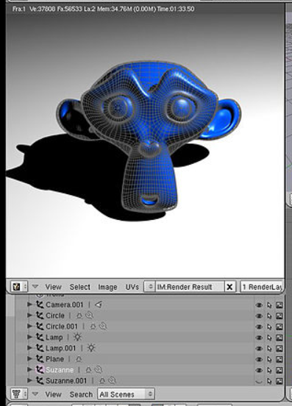
컴퓨터 그래픽스(Computer Graphics)
S/W 나 H/W를 통해 컴퓨터로 이미지 데이터를 표현한 것.
실제 사진이나 영상을 사용하지 않았음에도 현실과 같은 가상의 영상을 만들어 내는 것.

